Slide 1
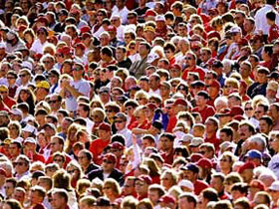
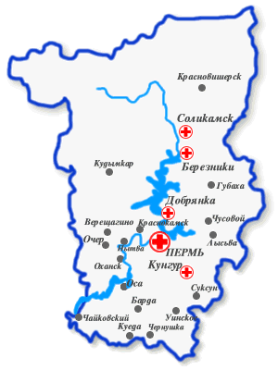
ДЕМОГРАФИЧЕСКАЯ СИТУАЦИЯ ПЕРМСКОГО КРАЯ

Slide 2
ПОВТОРИТЬ ТЕРМИНЫ
ДЕМОГРАФИЯ – наука о народонаселении, его воспроизводстве.
ДЕМОГРАФИЧЕСКАЯ СИТУАЦИЯ – это сложившееся в данном районе соотношение рождаемости, смертности и миграционной подвижности, создающих в данное время определенную половозрастную структуру населения и динамику его численности.
ЕСТЕСТВЕННЫЙ ПРИРОСТ – разница между
числом родившихся и умерших людей
МИГРАЦИЯ – передвижение населения

Slide 3
Демографическая ситуация Пермского края
Темы для изучения на уроке:
Численность населения: Россия и Пермский край
Естественное движение
Механическое движение
Половозрастная структура
Демографическая политика

Slide 4
ЧИСЛЕННОСТЬ НАСЕЛЕНИЯ ОТ ОБЩЕГО ЧИСЛА ЖИТЕЛЕЙ РОССИИ

Slide 5
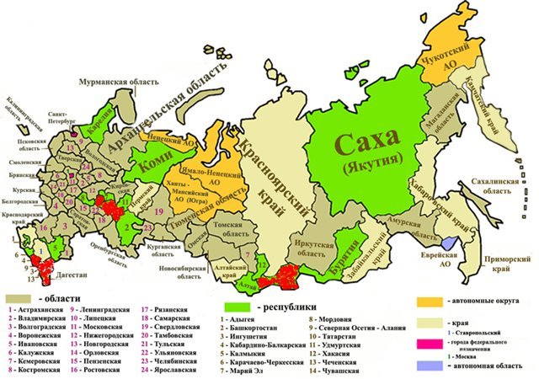
Место Пермского края по числу жителей среди 83 субъектов РФ
14 место

Slide 6


Цель переписи населения
Определить численность
Социальный состав (пол, возраст, национальность, гражданство)
Сделать выводы для определения политики государства

Slide 7
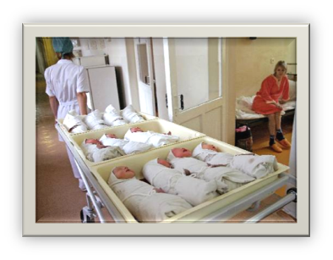
Естественное движение
Естественный прирост рассчитывается по формуле - ЕП=Р-С, где
-Рождаемость –количество родившихся за год на 1000человек. (2008 г - 12,1 ‰ )
-Смертность – количество умерших за год на 1000 человек (2008 г - 15,7 ‰ )

Slide 8
ДИНАМИКА ЧИСЛЕННОСТИ НАСЕЛЕНИЯ

Slide 9
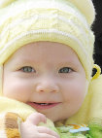


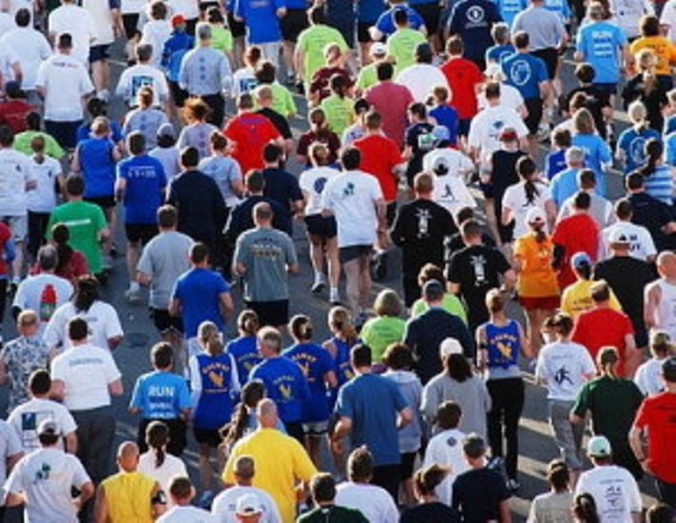
Общая численность населения
Естественное движение
Механическое движение

Slide 10
Возрастная структура населения

Slide 11

Половая структура населения
средняя продолжительность жизни
- 57 лет
- 69 лет

Slide 12
Национальная структура населения

Slide 14

Меры, предпринимаемые государством во всех субъектах РФ для решения демографических проблем
«Концепция демографического развития РФ на период до 2025 г.»
Приоритетные национальные проекты (ПНП):

